Slide 1
Самостоятельные и служебные части речи.
Предлог как часть речи.
Цели урока:
Систематизировать знания о самостоятельных и служебных частях речи;
2) Познакомиться с предлогом как частью речи.

Slide 2
Запишите предложения. Надпишите над словами части речи.
1. Вот уже третью ночь мне, увы, не спалось из-за встревожившего меня известия.
2. Чуть-чуть подмораживает, и на лужах, ломаясь под ногами, хрустит хрупкий ледок.

Slide 3
Проверьте себя!
1. Имена существительные: ночь, известия, лужах, ногами, ледок
2. Имя прилагательное: тонкий
3. Имя числительное: третью
4. Глагол: хрустит
5. Местоимения: мне, меня
6. Причастие: встревожившего
7. Деепричастие: ломаясь
8. Наречия: уже, чуть-чуть
9. Категория состояния: спалось, подмораживает
10. Предлоги: из-за, на, под
11. Частицы: вот, не
12. Союз: и
13. Междометие: увы

Slide 4
Части речи
Служебные:
Предлог
Союз
Частица
Самостоятельные:
Имя существительное
Имя прилагательное
Имя числительное
Местоимение
Глагол
Причастие
Деепричастие
Наречие
Категория состояния

Slide 5
Найди правильные ответы
1.Самостоятельные и служебные части речи равноправны.
2.Служебные части речи имеют общие морфологические признаки с самостоятельными.
3.Служебные части речи имеют такие же синтаксические функции, как и самостоятельные.
4.Самостоятельные и служебные части речи неравноправны.
5.Служебные части речи не бывают членами предложения
6.К служебным частя речи, как и самостоятельным, можно задать вопрос.
7.Служебные части речи нужны для обслуживания самостоятельных. Они связывают слова, словосочетания в предложения, а так же предложения между собой.
8.К служебным частям речи задать вопрос невозможно.

Slide 6
Правильные ответы
1.Самостоятельные и служебные части речи равноправны.
2.Служебные части речи имеют общие морфологические признаки с самостоятельными.
3.Служебные части речи имеют такие же синтаксические функции, как и самостоятельные.
4.Самостоятельные и служебные части речи неравноправны.
5.Служебные части речи не бывают членами предложения
6.К служебным частя речи, как и самостоятельным, можно задать вопрос.
7.Служебные части речи нужны для обслуживания самостоятельных. Они связывают слова, словосочетания в предложения, а так же предложения между собой.
8.К служебным частям речи задать вопрос невозможно.

Slide 7
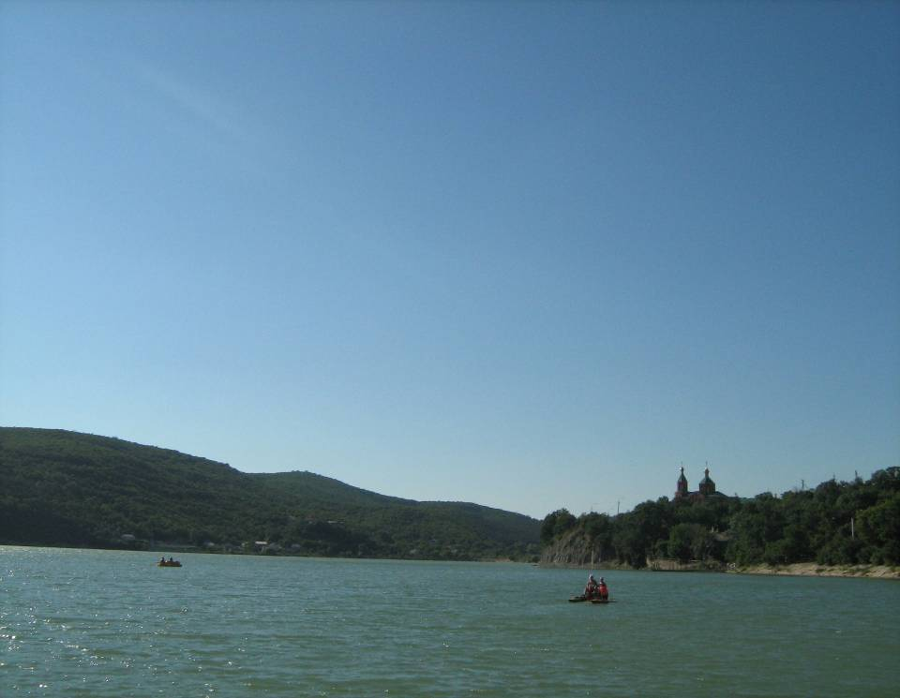

Служебные части речи
Не изменяются
Не являются
членами
предложения
Не употребляются
без
самостоятельных
частей речи
Имеют
грамматическое
значение

Slide 8

Служебные части речи
Они неделимы и целы,
Корней и приставок в них нет,
Нельзя отыскать в них морфемы –
И в этом их главный секрет.
В предложении на службе
С падежом всегда он в дружбе,
На него показывает
И слова все связывает.
Что это?
Предлог.

Slide 9
Под голубыми небесами
Великолепными коврами,
Блестя на солнце, снег лежит;
Прозрачный лес один чернеет,
И ель сквозь иней зеленеет,
И речка подо льдом блестит.
А.С.Пушкин «Зимнее утро»

Slide 10
Предлог – служебная часть речи, которая выражает зависимость одних слов от других в словосочетаниях и предложениях.
Предлог не так прост. Он может маскироваться под другие части речи.
1. Она помолилась и теперь, бла­годаря Бога за избавление, вернулась к себе. Благодаря отцу я и сестры знаем французский, немецкий и английский языки.
2. Лебедь около плывет, злого коршуна клюет. Около леса, как в мягкой постели, выспаться можно...

Slide 11
Предлог – служебная часть речи, которая выражает зависимость одних слов от других в словосочетаниях и предложениях.
Предлог не так прост. Он может маскироваться под другие части речи.
1. Она помолилась и теперь, бла­годаря (деепр.) Бога за избавление, вернулась к себе. Благодаря отцу я и сестры знаем французский, немецкий и английский языки.
2. Лебедь около плывет, злого коршуна клюет. Около леса, как в мягкой постели, выспаться можно...

Slide 12
Предлог – служебная часть речи, которая выражает зависимость одних слов от других в словосочетаниях и предложениях.
Предлог не так прост. Он может маскироваться под другие части речи.
1. Она помолилась и теперь, бла­годаря (деепр.) Бога за избавление, вернулась к себе. Благодаря (предлог) отцу я и сестры знаем французский, немецкий и английский языки.
2. Лебедь около плывет, злого коршуна клюет. Около леса, как в мягкой постели, выспаться можно...

Slide 13
Предлог – служебная часть речи, которая выражает зависимость одних слов от других в словосочетаниях и предложениях.
Предлог не так прост. Он может маскироваться под другие части речи.
1. Она помолилась и теперь, бла­годаря (деепр.) Бога за избавление, вернулась к себе. Благодаря (предлог) отцу я и сестры знаем французский, немецкий и английский языки.
2. Лебедь около (наречие) плывет, злого коршуна клюет. Около леса, как в мягкой постели, выспаться можно...

Slide 14
Предлог – служебная часть речи, которая выражает зависимость одних слов от других в словосочетаниях и предложениях.
Предлог не так прост. Он может маскироваться под другие части речи.
1. Она помолилась и теперь, бла­годаря (деепр.) Бога за избавление, вернулась к себе. Благодаря (предлог) отцу я и сестры знаем французский, немецкий и английский языки.
2. Лебедь около (наречие) плывет, злого коршуна клюет. Около (предлог) леса, как в мягкой постели, выспаться можно...

Slide 15
Предлоги выражают различные отношения:
1. Временные (приехать под вечер)
2. Причинные (не прийти из-за болезни)
3. Пространственные (приехать в Москву)
4. Целевые (приехать для переговоров)
Предлоги бывают
простые и составные производные и непроизводные

Slide 16
Упражнение № .
Временное значение
Пространственное значение
Причинное значение

Slide 17
Итоги урока.
1. Чем служебные части речи отличаются от самостоятельных?
2. Что такое предлог?
3. Какие отношения выражают предлоги?
4. Каким членом предложения могут быть предлоги?

Slide 18
Домашнее задание
§ (выучить теорию),
упр.№ (письменно)
Спасибо за работу!

